Slide 1








Chào mừng thầy cô và các em đến với môn Tiếng Việt

Slide 2
Tiết 4: Luyện từ và câu

Slide 3
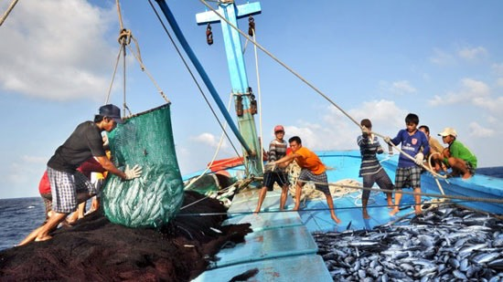
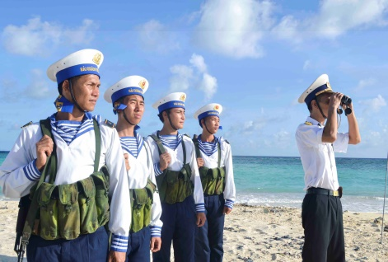
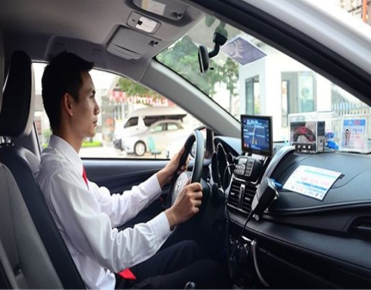
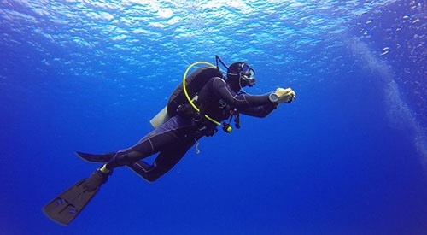
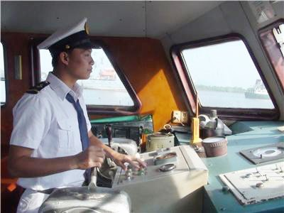
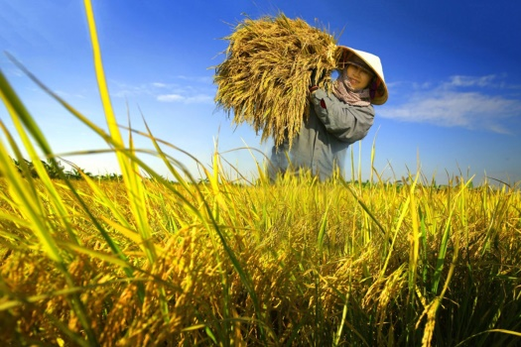
1. Những từ ngữ nào dưới đây chỉ người làm việc trên biển.
ngư dân
bộ đội hải quân
lái xe
thợ lặn
thủy thủ
nông dân

Slide 4
2. Kết hợp từ ngữ ở cột A với từ ngữ ở cột B để tạo câu.
A B
Những người dân chài ra khơi
để nuôi tôm cá.
Các chú bộ đội hải quân tuần tra
để đánh cá.
Người dân biển làm lồng bè
để canh giữ biển đảo.

Slide 5

3. Dựa vào kết quả ở bài tập 2, đặt 2 câu hỏi và 2 câu trả lời theo mẫu.
M:
Những người dân chài ra khơi để làm gì?
Những người dân chài ra khơi để đánh cá.

Slide 6
Củng cố, dặn dò

